Slide 1

유니블럭조
이다훈 김재원 김혜진 손민성 엄찬진 허종문

Slide 2
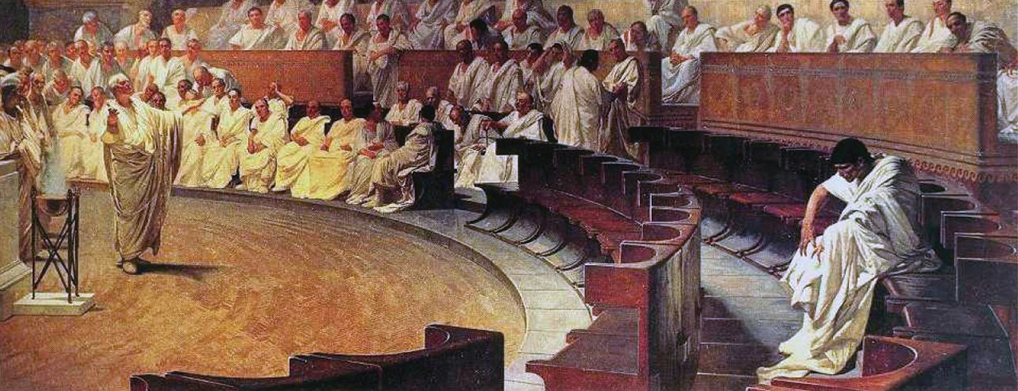
मनुष्य कुछ अपना नहीं कर सकता,।
인간은 무언가를 소유할 수 없으며,
모든 소유권은 신에 귀속되어 있다.
सभी स्वामित्व ईश्वर के हैं।
Notes:
인간은 무언가를 소유할 수 없으며 모든 소유권은 신에게 귀속되어 있다.
지금 우리의 상식으론 용납할 수 없는 말입니다. 하지만 과거의 어느 특정시점에서는 이 말이 통용되던 시점이 있었습니다. 아무도 내 땅을 가질 수 없는 시대였죠.
- 고대 로마법

Slide 3
현대 사회에서의 지적 재산권
중세 봉건 사회에서의 분할 소유권
고대 로마 토지 소유권
모든 소유권은 신에게 귀속
사회 구성원의 인식변화와 사회 고도화를 통해 합의를 통해
소유권 범위 변화가능성이 有

Slide 4
민법 제 98조
(물건의 정의)
본법에서 물건이라 함은 유체물 및 전기 기타 관리할 수 있는 자연력을 말한다.
소유물(所有物) ?

Slide 5
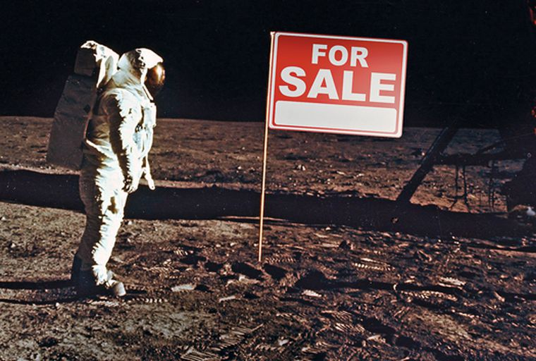
만약 행성이 소유물이 된다면,
누가 이 소유권을 공증하여야 할까?

Slide 6
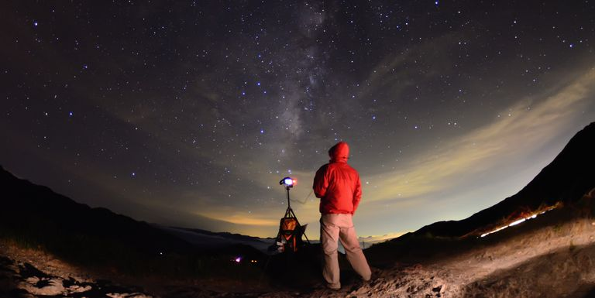
행성은 공동 유산이다
달과 기타 천체를 포함한 외기권의 탐색과 이용은 그들의 경제적 또는 과학적 발달의 정도에 관계없이
모든 국가의 이익을 위하여 수행되어야 하며 모든 인류의 활동 범위이어야 한다.
- UN 우주 조약 제 1조 -
Notes:
그렇다면, 여태 why “NOT”이었을까요? 1967년 발표된 UN 우주 조약 제 2조에 따르면 달 및 천체는 특정 국가 소유가 아니다. 인류의 공동 유산 라고 밝히고 있습니다. 이로 부터 결정하기 힘든 문제들이 생깁니다.
공동 유산에 있어서의 현명한 소유권 확립방법은 무엇인가? 라는 경제학적인 문제에 빠지게 되는데요.
노벨 경제학상을 수상한 엘리너 오스트름은 [공유지의 비극을 넘어서]라는 저서에서 ‘공유 자원의 문제는 국가나 시장이 해결하는 것이 당연한 것이 아니라, 제3의 방안으로 자체적으로 해결할 수 있다라고 합니다.
여기서 공유 자원으로서 행성은 특정 국가 혹은 단체의 공동이 아닌 지구인 전체의 공동이므로, 지구인 전체가 결정권자가 되어 제 3기관 없이 합의를 거칠 수 있는 방법이 필요합니다.
지구인의 공동유산인 만큼 지구인 모두에게 열린 참여자 네트워크가 결정권자가 되는 방식을 통해서 말입니다.

Slide 7
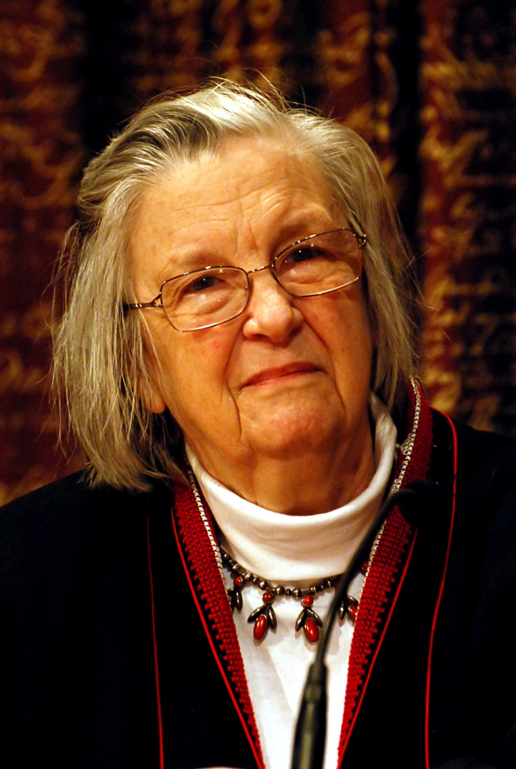
“공유 자원의 문제는 국가나 시장이 해결하는 것이 당연한 것이 아니라,
제3의 방안으로 자체적으로 해결할 수 있다”
-노벨 경제학 수상자 엘리너 오스트름 [공유의 비극을 넘어] 중-
공증을 해주는 주체가 없이
지구인 전체 네트워크가 공증을 한다면?
제 3의 방안?
Notes:
저희는 그 제 3의 방안으로 블록체인을 사용하여 기술적인 솔루션을 제시해보고자 합니다.

Slide 8
“공유 자원의 문제는 국가나 시장이 해결하는 것이 당연한 것이 아니라,
제3의 방안으로 자체적으로 해결할 수 있다”
-노벨 경제학 수상자 엘리너 오스트름 [공유의 비극을 넘어] 중-
제 3자없는 행성 소유권 공증을 블록체인의 탈중앙을 통해 구현해 보고자 했습니다.
공동 유산인 만큼,
지구인 참여 네트워크가 공증해줄 수 있다면?
Notes:
저희는 그 제 3의 방안으로 블록체인을 사용하여 기술적인 솔루션을 제시해보고자 합니다.

Slide 9



행성 자원 소유 기대권 거래 플랫폼
줄게, My Galaxy
Uni-Block

Slide 10
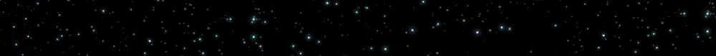
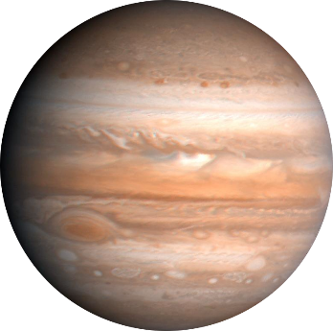


거래되는 것
행성 자원 소유 기대권 ?
행성 자원 소유 기대권
아직 행성은 관리 감독할 수 없기 때문에
기술적으로 관리될 수 있는 시점에서 행성의 소유권을 주장할 수 있는 권리
BUT
행성 자원 소유 기대권 거래 플랫폼
멀지 않은 미래에는 충분히
Notes:
#6 거래되는 것 : 행성 자원 소유 기대권
저희는 지구인 공동의 합의의 발판을 마련할 “행성 자원 소유 기대권 거래 플랫폼”을 제시합니다.
왜 소유권이 아니라 소유 기대권을 거래 시킬까요?
소유물이란 쉽게 말해 관리 할 수 있는 자연력을 얘기합니다.
- < 민법 제 98조 : 제98조(물건의 정의) 본법에서 물건이라 함은 유체물 및 전기 기타 관리할 수 있는 자연력을 말한다. > 이 자료 보여주기
하지만, 행성 같은 경우 아직 기술적으로 관리될 수 없기에 현재는 소유물의 영역에 속하지 못 합니다. 그렇기에 저희는 기술적으로 관리될 수 있는 시점에서 행성의 소유권을 주장할 수 있는 “행성 자원 소유 기대권”을 거래할 수 있는 플랫폼을 만들고자 합니다.

Slide 11
거래되는 것
행성 자원 소유 기대권 거래 플랫폼으로서 과제
행성 소유 기대권의 투명성 및 영원한 입증
행성의 소유물화 가속
A B
영원히 보존되는 기록되는
영속성
위/변조의 불가능
개발 성공시 환급되는 이더리움의 동결 해제에 대한 갈망(보증금 개념)
토큰을 사게 되면 크라우드 펀딩처럼 우주개발업체의 개발자금으로 들어간다.
Notes:
거래 위/변조 발생 x
전 지구인 참여 네트워크에 의해 해당 기대권을 공증받아 블록체인에 남김으로 영속적인 증거를 남길수 있다.
행성이 개발 되어야지 행성이 그때서야 소유물이 된다
개발 성공시 환급되는 이더리움의 동결 해제에 대한 갈망(보증금 개념)

Slide 12

행성 소유 기대권 거래 플랫폼 거래 흐름도
2단계 개발권 경매
1단계 행성등록
4단계 소유 기대권 토큰 획득
투표등록
스마트
컨트렉트
거버넌스
행성
ETH
개발권
토큰 발행
3단계 크라우드 펀딩
동결
크라우드 펀딩
개발업자
개인 투자자
개발 성공 시
동결 해제

Slide 13
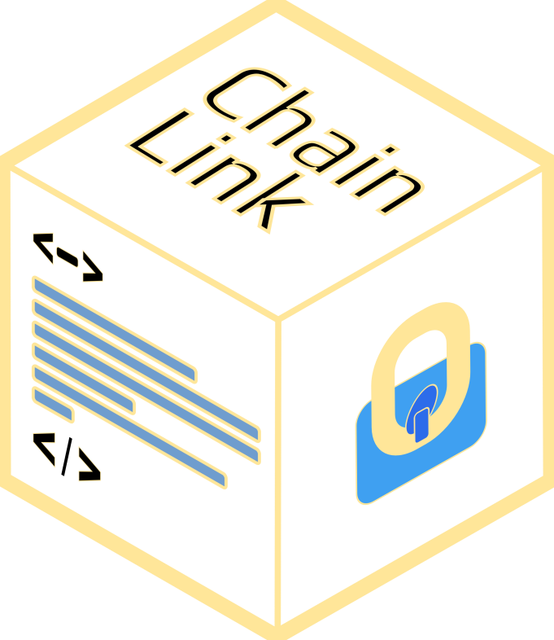




거버넌스 등록
우주 분야에서 전문성을 지닌 업체들을 통해 무분별한 행성 등록을 피하기 위함
거버넌스 등록:
5년 이상 존속 여부
통과
목성 행성 등록을 제안합니다.
불통
비잔틴 장군 문제에 의거해 일정비율 득표수를 얻을시
박춘식 항공우주연구소
(2019년 설립)
통과
목성 등록
통과
Notes:
거버넌스를 만든 이유 : 무분별한 행성 등록을 피하기 위해서, 우주 분야에서 전문성을 지닌 업체들을 통해 행성 등록을 하기 위해서

Slide 14
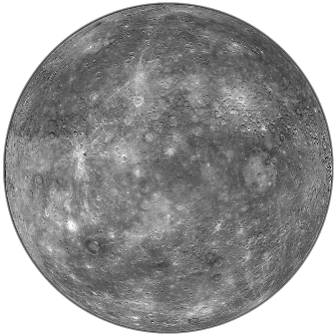


행성 개발권 경매
입찰표
비공개 경매로 진행
거버넌스들이 이더리움으로 입찰표를 제시, 최고입찰가를 제시한 거버넌스가 제시한 이더리움에 대한 개발권을 낙찰받음
투명한 경매 과정
모든 경매 과정은 블로체인에 기록
분산시스템으로 네트워크상의 모두에게 공증
낙찰 기업은 크라우드 펀딩 기회 획득
낙찰된 기업은 민간 투자자들의 크라우드 펀딩을 독자적으로 받을 수 있는 권한을 얻습니다. -> 기업의 참여 및 개발 가속화 유인
희망매수금:
80 ETH
입찰표
입찰표
희망매수금:
90 ETH
희망매수금:
100 ETH
낙 찰
Notes:
개발권을 경매하는 이유: 해당
개발권 경매의 효과:

Slide 15


행성 개발권 경매
동결된 이더리움은
개발 성공시 동결이 해제됨
개발 완료에 대한 경제적인 유인 제공
행성 자원 개발 가속화
동결
100 ETH
낙 찰
개발권
Notes:
동결 해놓는 이유 : 개발 포기 견제 -> 개발 가속화에 도움을 준다.

Slide 16

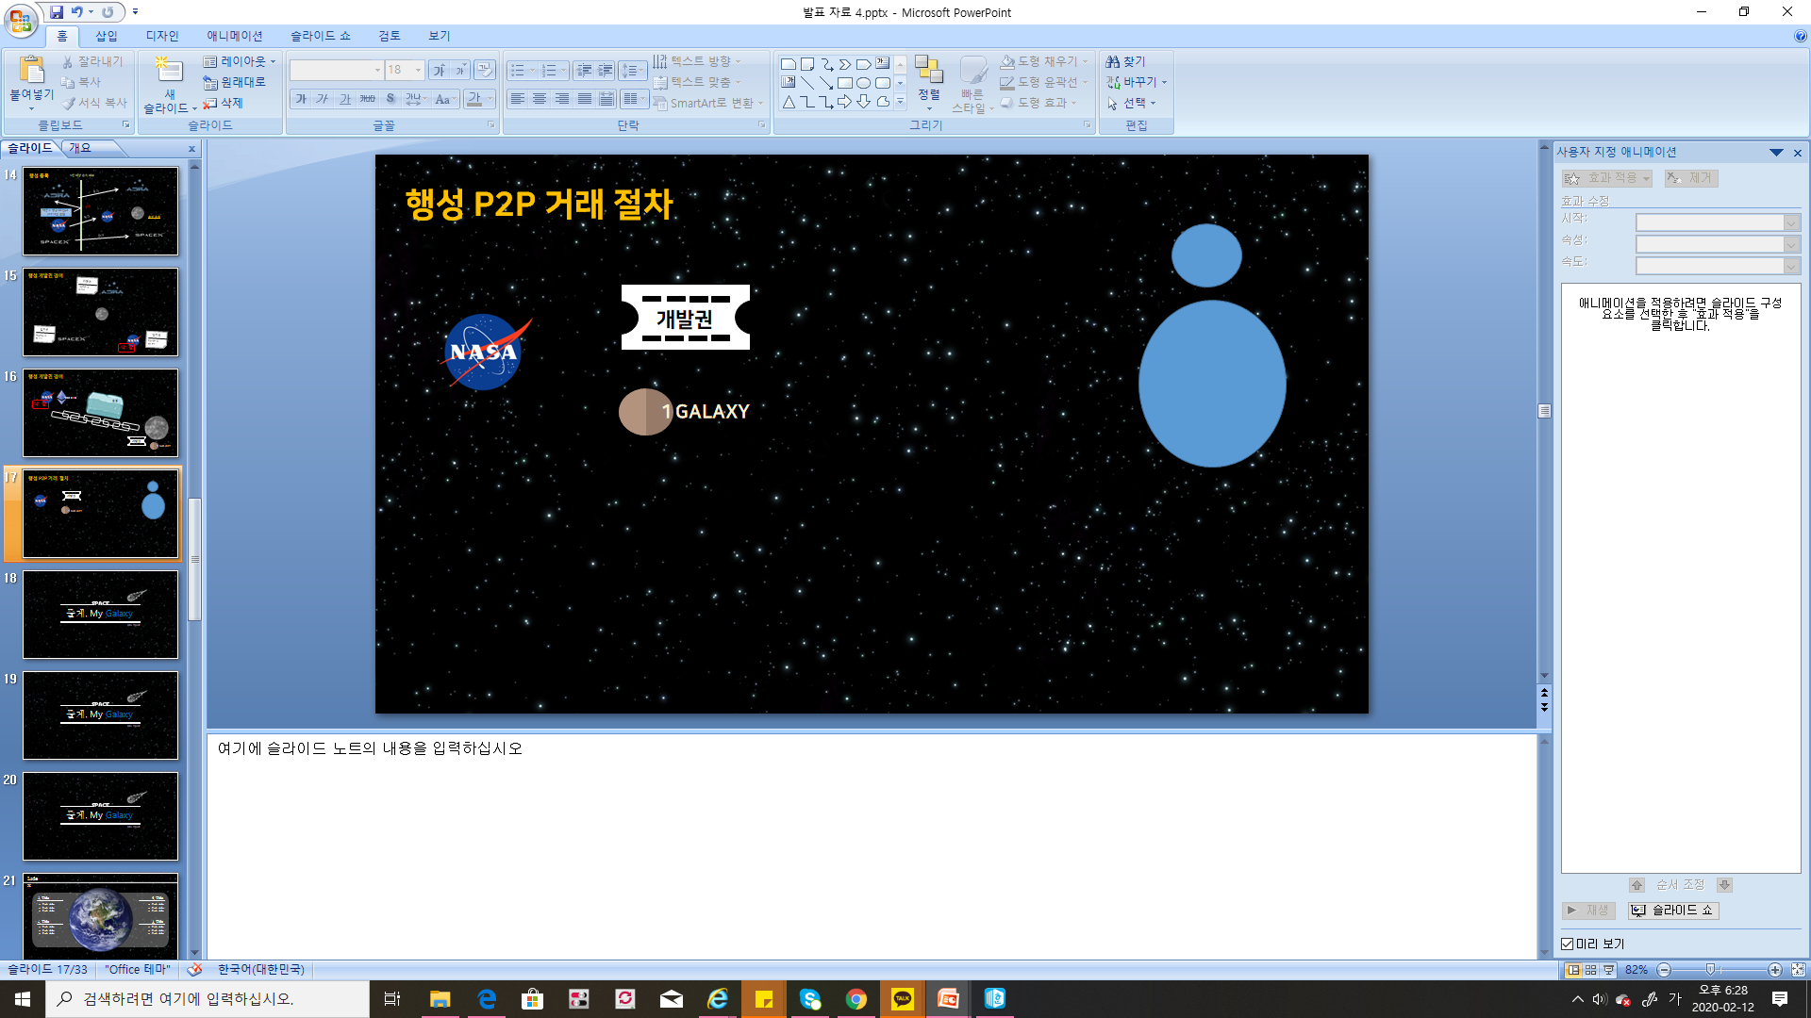
행성 토큰 크라우드 펀딩 절차
개발권을 낙찰받은 기관에 투자할 용의가 있는 개인 투자자들은
이더리움을 투자, 해당 행성 토큰을 배당금으로 취득
오 괜찮은데?
!@#$%&*(*&^%$#@#$%^&*%$#@#$%*&^%$$%^&*&^%$#
ETH
스마트 컨트랙트
GALAXY
GALAXY
나도
GALAXY
ETH
목성개발권을 낙찰받았습니다. 목성 자원에 투자하실 분들 계신가요?
그럼 나도
ETH
개발 성공시 해당기관은 동결된 이더리움을 돌려받으며,
개발 성공여부는 투자자들의 투표를 통해 결정되며, 투표는 보유한 토큰으로 진행됨
Notes:
참여 기업이 얻는 이점
참여 네트워크 공증을 통해 추후에 소유권 논쟁에서 자유로워질 수 있음
토큰 판매를 통해 우주 개발 자금을 조달받을 수 있음
->우주 개발 기업으로서는 참여할 강력한 유인으로 작용한다고 생각.

Slide 17
개발 범위
개발범위
투표 시스템
경매 시스템
ERC20 토큰 생성 (galaxy 생성)
사용자 안드로이드 프론트
삼성 플랫폼 SDK
Solidity
Notes:
삼성 플랫폼 SDK
Solidity

Slide 18
거버넌스 등록

Slide 19
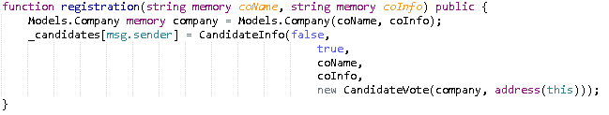
{
“co” : “1 zo”,
“coInfo” : “handsome”,
}
1 zo
governance
{
“co” : “uniblock”,
“coInfo” : “awful”,
}
uniblock
Notes:
거버넌스에 등록하기 원하는 기업이 가입 트랜잭션을 보내면, 거버넌스 컨트랙트는 해당 기업의 투표를 진행하게 해주는 투표 컨트랙트를 동적으로 생성합니다.

Slide 20
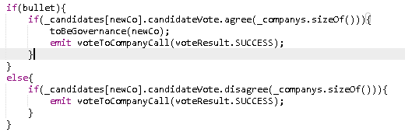

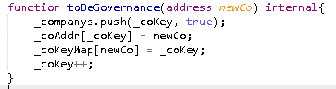
1 zo
uniblock
Notes:
체인링크와 같은 오라클 문제를 해결해 주는 제 3 회사 혹은 거버넌스는 생성된 컨트랙트를 통해 후보 기업에게 투표할 수 있습니다.
투표에서 일정 수 이상의 표를 받은 기업은 거버넌스 참여 자격을 얻습니다.
거버넌스의 탈퇴에 대응하기 위해 링크드 리스트를 이용했다.

Slide 21
행성 투표

Slide 22

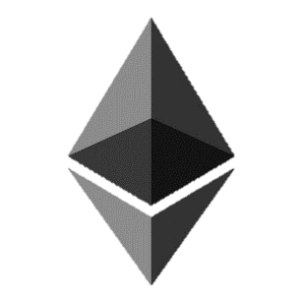

Notes:
거버넌스는 경매에 올릴 행성의 정보를 입력하고 행성 투표 컨트랙트를 동적으로 생성합니다.
투표에서 일정 득표수를 받은 행성은 곧바로 경매 시스템에 올라가고, 경매 마감시간 전까지 사용자들에게 비공개 입찰을 받습니다.

Slide 23

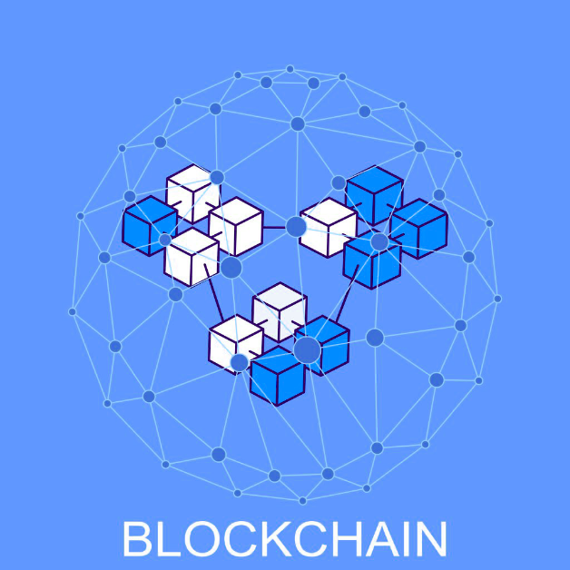

보안적 관점
!
!
!
Notes:
비공개 입찰을 진행할 때, 단순히 이더를 전송하게 되면 블록체인의 특성 상 다른 사람들이 입찰 정보를 조회할 수 있게 됩니다.

Slide 24

보안적 관점
?
?
H( )
?
Notes:
따라서 이를 방지하기 위해 자신만이 알고있는 secert을 자신이 입찰하고자 하는 이더의 양 앞에 붙여 해시화 시킨 후 전송합니다.

Slide 25


H( )
!
Notes:
입찰시간이 끝난 후 증명 시간이 되면 사용자는 secret과 자신의 이더 양을 공개하고, 컨트랙트는 이 값을 동일하게 해쉬화 시켜 이 전에 제시한 금액이 맞는지 확인하여 입창자들의 최고가를 검색합니다.
이런 간단한 로직을 통해 비공개 입찰을 가능하게 합니다.

Slide 26
Notes:
최고가 입찰에 성공한 사용자는 행성의 소유 기대권을 얻게됩니다.

Slide 27
크라우드 펀딩

Slide 28
ERC20
ERC20
행성의 소유 기대권 == ERC20 컨트랙트
Notes:
저희 플랫폼에서는 개발 업자들에게 투자하기 위한 투자자들을 위해 크라우드 펀딩 시스템을 적용했습니다.
이때, 이를 가능하게 하기 위해 저희는 행성의 소유 기대권을 ERC20 컨트랙트와 매핑시켰습니다.

Slide 29
ERC20
Notes:
따라서 행성을 낙찰받은 사람은, 자신 소유의 ERC20 캔트랙트를 받게 됩니다.

Slide 30
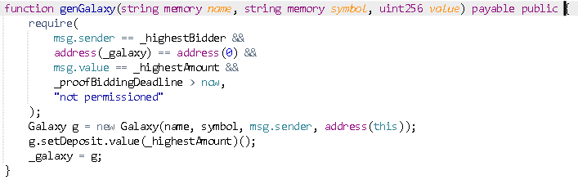
Galaxy 컨트랙트에 이더를 동결시켜 놓는다
Galaxy 컨트랙트는 ERC20 표준을 준수하는 컨트랙트
Notes:
컨트랙트는 행성의 소유 기대권을 을 낙찰받은 사람에게 동적으로 생성되어 주어집니다.
또한 낙찰받은 사람은 이 컨트랙트를 받기 위해 자신이 낙찰받은 금액을 경매 컨트랙트에게 전송합니다.
그러면 경매 컨트랙트는 ERC20 컨트랙트를 동적으로 생성하고 이더 동결을 위해 해당 컨트랙트에게 이더를 전송합니다.

Slide 31
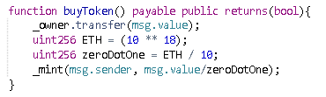
테스트용 코드.
이더에 따라 일정 비율로 토큰을 생성해 준다.
Notes:
또한 토큰 생성은 이더와의 일정 비율을 통해 생성되게 되며, 해당 로직은 다음과 같습니다.

Slide 32
시연 영상

Slide 33
수익 모델
모든 거래 발생 시
수수료를 통한 이익 창출
Notes:
참여 기업이 얻는 이점
참여 네트워크 공증을 통해 추후에 소유권 논쟁에서 자유로워질 수 있음
토큰 판매를 통해 우주 개발 자금을 조달받을 수 있음
->우주 개발 기업으로서는 참여할 강력한 유인으로 작용한다고 생각.

